Slide 1
Moderní technologie a bezpečnost
IT a společnost
23.10. 2017
Jakub Drmola

Slide 2
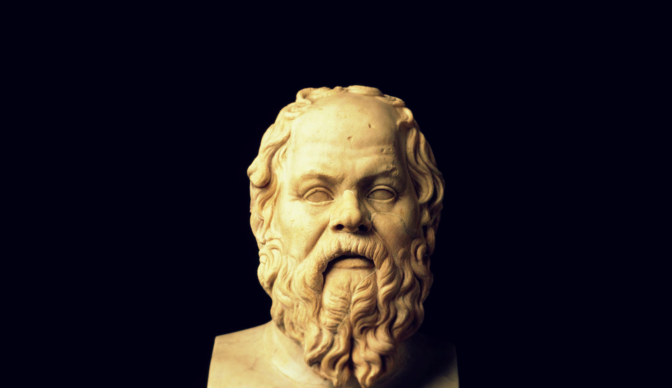

Slide 3
Svoboda vs. bezpečnost
nebo soukromí vs. bezpečnost
momentálně probíhá zásadní spor o tuto rovnováhu v kyberprostoru
zatím není v dohledu žádné dobré řešení

Slide 4
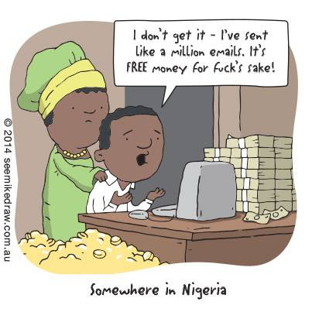
Cybercrime
všechno možné od phishingu, RATs až po dětskou pornografii a prodej zbraní a drog
paralelní s rozvojem technologií
klíčová role anonymity
opatření: stíhání pachatelů, vzdělávání lidí

Slide 5
Pirátství
neautorizovaná reprodukce a šíření autorských děl
knihtisk > magnetické pasky > diskety > > CD/DVD > internet > ???
sekuritizace (etika, ekonomická i tvrdá bezpečnost)
namísto adaptace “outsourcing” na stát
opatření: stíhání, zabezpečení, nové služby
Notes:
premonition: https://www.youtube.com/watch?v=DvQFnSnhg7U
gaben: https://youtu.be/pLC_zZ5fqFk?t=1m5s
piratske strany

Slide 6
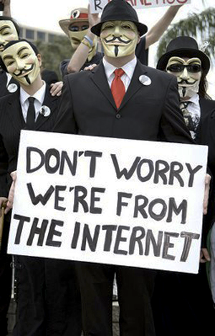
Hacktivismus
politický a ideologický boj skrze napadání sítí, chráněných systémů, zveřejňování tajemství, propaganda, trolling
kořeny 2008, rozmach od 2010
dnes již zavedený modus operandi
opatření: lepší zabezpečení (haha), trestněprávní stíhání
Notes:
tom cruise
https://www.youtube.com/watch?v=bUm5seVCpf4

Slide 7
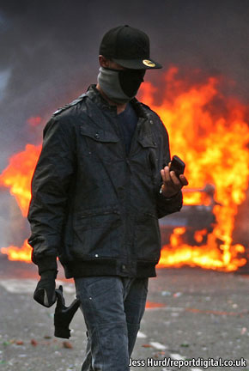
Organizace násilí
využívání k organizaci demonstrací, protestů, “revolucí”, rabování, střetů s policií, atp.
první vlaštovka už v Íránu 2009
viditelný problém cca od roku 2011
Londýn, Arabské jaro, Indie, USA, Jižní Amerika, …
opatření: blokování služeb, “vypnout internet”

Slide 8
Terorismus online
propagace násilí, extremismu, rekrutace, zastrašování, šíření návodů
postupný vývoj již od 90. let
viditelně tomu nasadil korunu Daesh
opatření: především cenzura, občas stíhání a likvidace osob

Slide 9
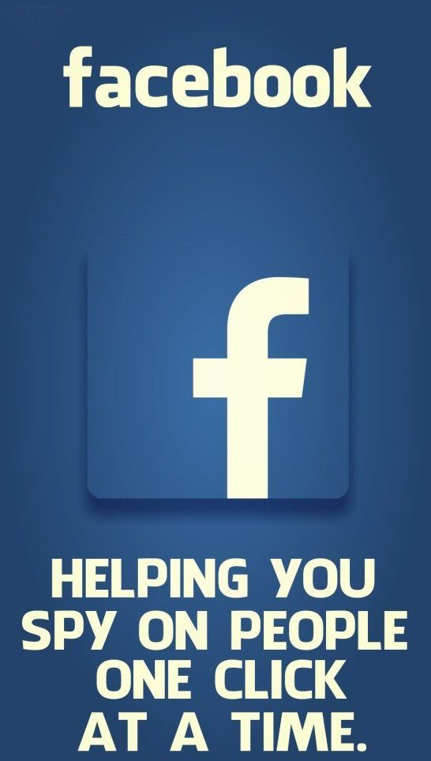
Korporace a soukromí
kumulace osobních dat pro účely cílené reklamy, nabízení dalších produktů a vázání na platformu
mainstreamový rozmach zhruba od 2007-2012
sociální sítě všeho druhu (facebook, twitter, ...)
služby výměnnou za data k jejich dalšímu využití
otázka zda a pro koho je to vůbec problém?
opatření: individuální volba a zodpovědnost?

Slide 10
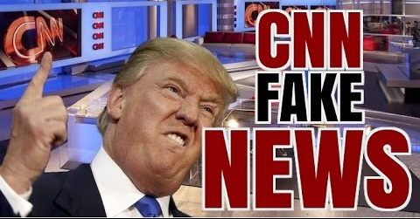

Slide 11
Sledování
sběr metadat, pronikání do systémů soukromých společností, oslabování ochran, plošný odposlech
počátky od WW2, součást Studené války a vnitřní bezpečnosti, + konspirační teorie
Snowden a NSA PRISM, 2013
posilování bezpečnosti státu
opatření: čí a proti komu?
Notes:
UK engima

Slide 12
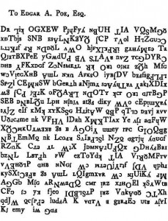
Kryptologie
proniká všemi předchozími problémy, ukázkově dvousečná technologie (TOR)
dlouhá historie, dnes zcela nezbytná součást veškeré elektronické komunikace
souboj o posílení/oslabení veřejné kryptografie: státy vs. korporace vs. lidi
“dopadení teroristů vs. zranitelnost uživatelů”
viz San Bernardino iPhone
splinternet a paradoxní podpora RF, ČLR...
Notes:
1109*463=513 467
569*1171=666 299

Slide 13
VR/AR
velmi pravděpodobný a velmi blízký boom s velmi zásadními a velmi těžko předpověditelnými důsledky
zábava, komunikace, cestování, učení a trénink, terapie… a kdo ví co ještě
zdravotní rizika (nevolnost, fyzické úrazy, zrak?, psychika?)
společenská rizika ???

